Slide 1
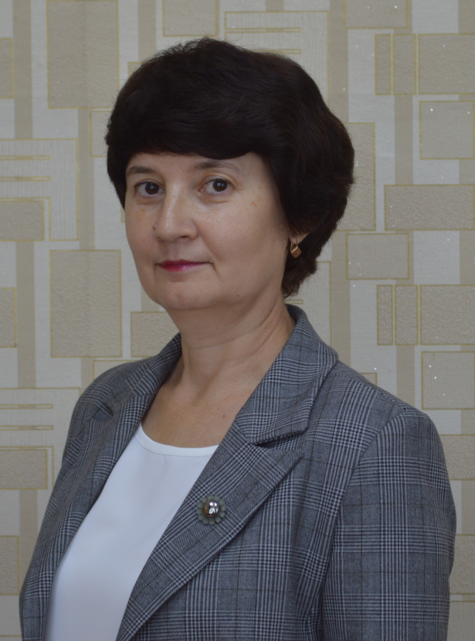
Министерство образования РМ Портфолио Кадомкиной Елены Владимировны, учителя начальных классов МБОУ «Троицкая СОШ имени Героя Советского Союза А.Г.Котова» Ковылкинского муниципального района,Республики Мордовия
Дата рождения: 19.11.1969
Профессиональное образование: учитель начальных классов, Зубово-Полянское педагогическое училище № диплома ПТ 005070, дата выдачи 30 июня 1990года.
Стаж педагогической работы (по специальности):32(тридцать два года)
Общий трудовой стаж: 32
Наличие квалификационной категории: 1
Дата последней аттестации: Приказ №252 от22.03.2018
Звание:

Slide 2
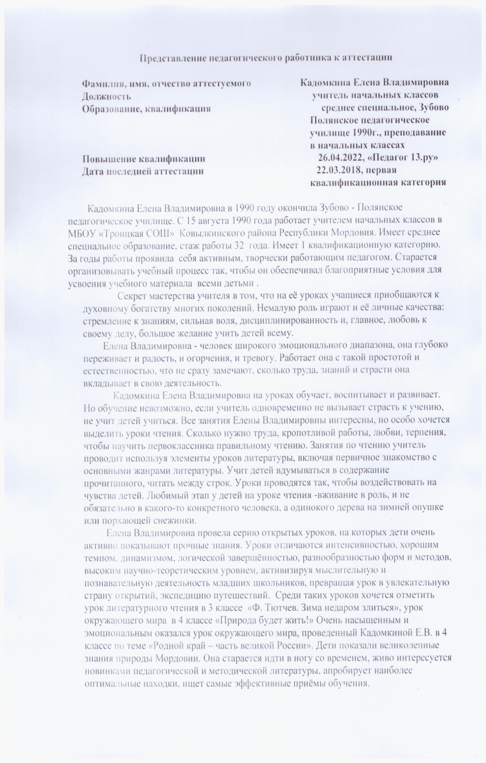
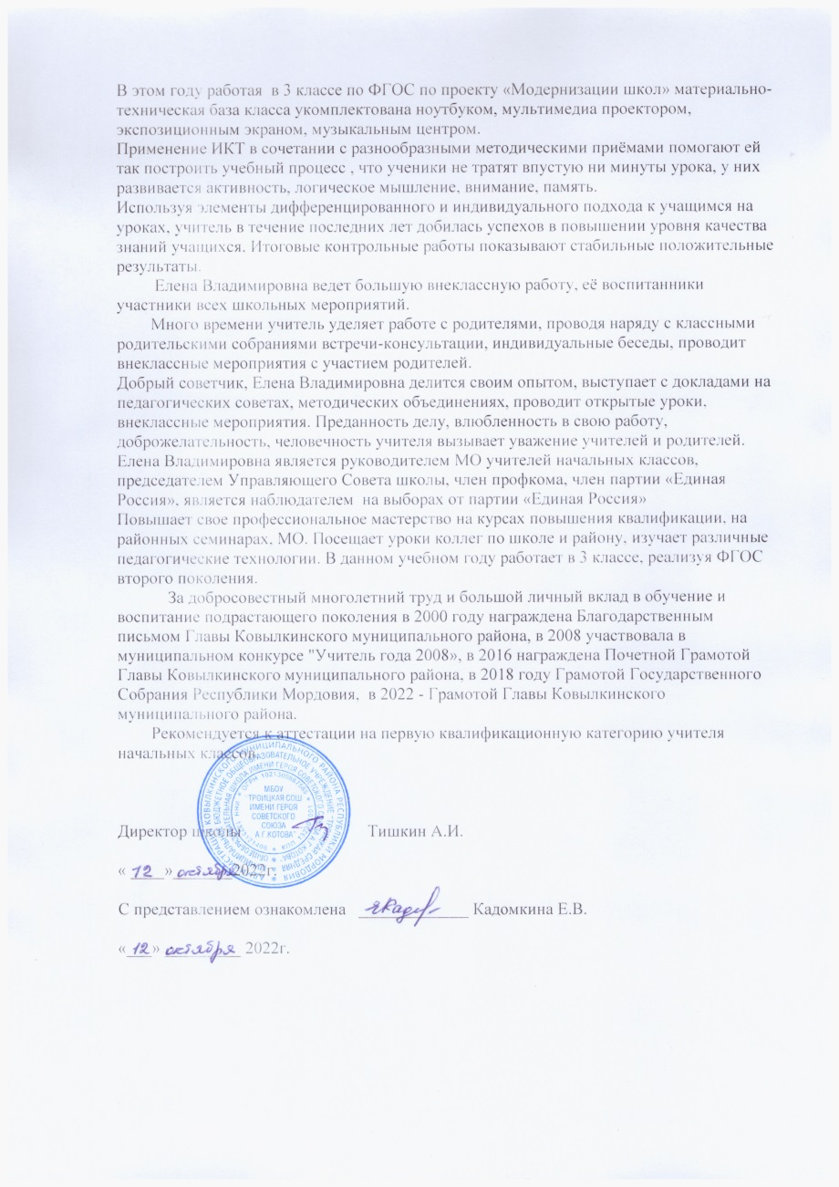
Характеристика - представление

Slide 3
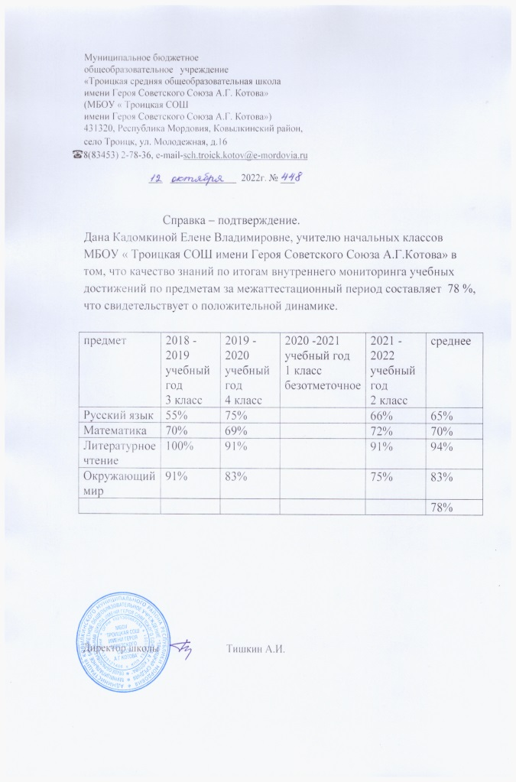
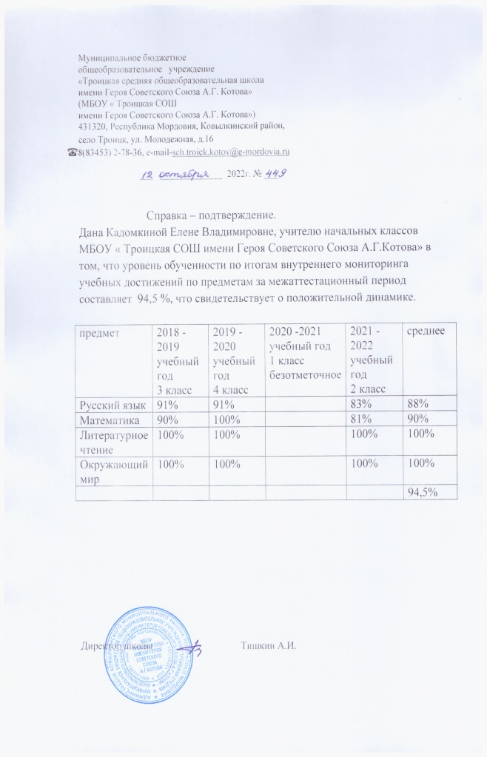
1. Качество знаний по итогам внутреннего мониторинга учебных достижений обучающихся за межаттестационный период
Качество знаний - 85,6%
Уровень обученности – 100%

Slide 4
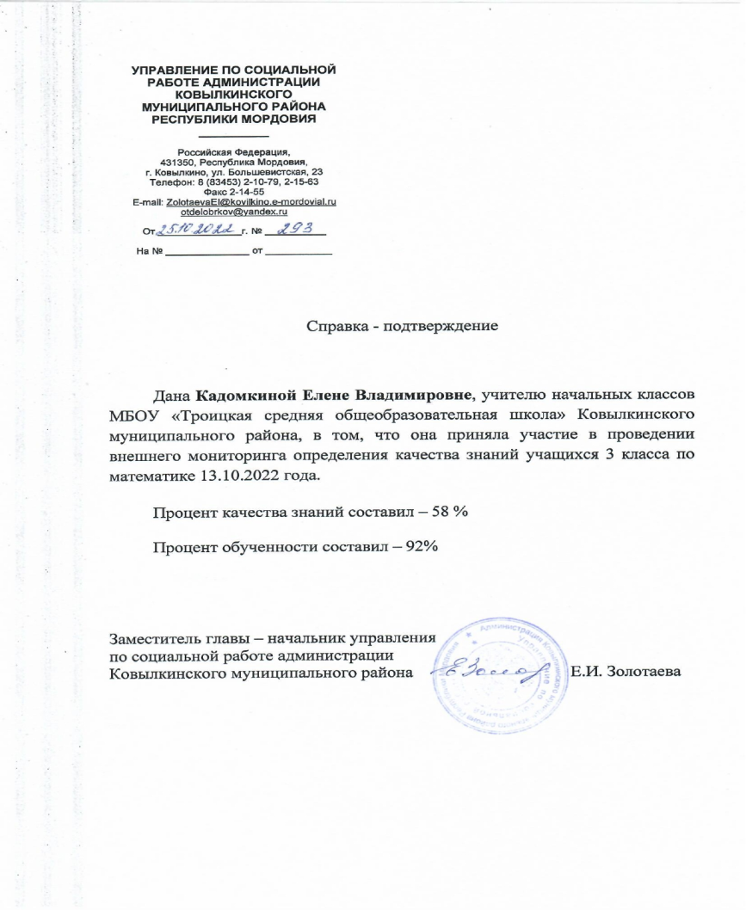
2. Качество знаний по итогам внешнего мониторинга учебных достижений обучающихся за межаттестационный период
Качество знаний- 58%
процент обученности -92%

Slide 5
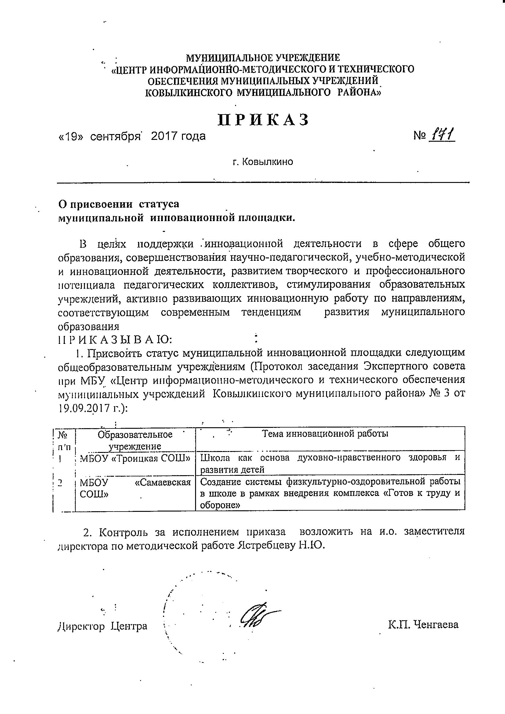
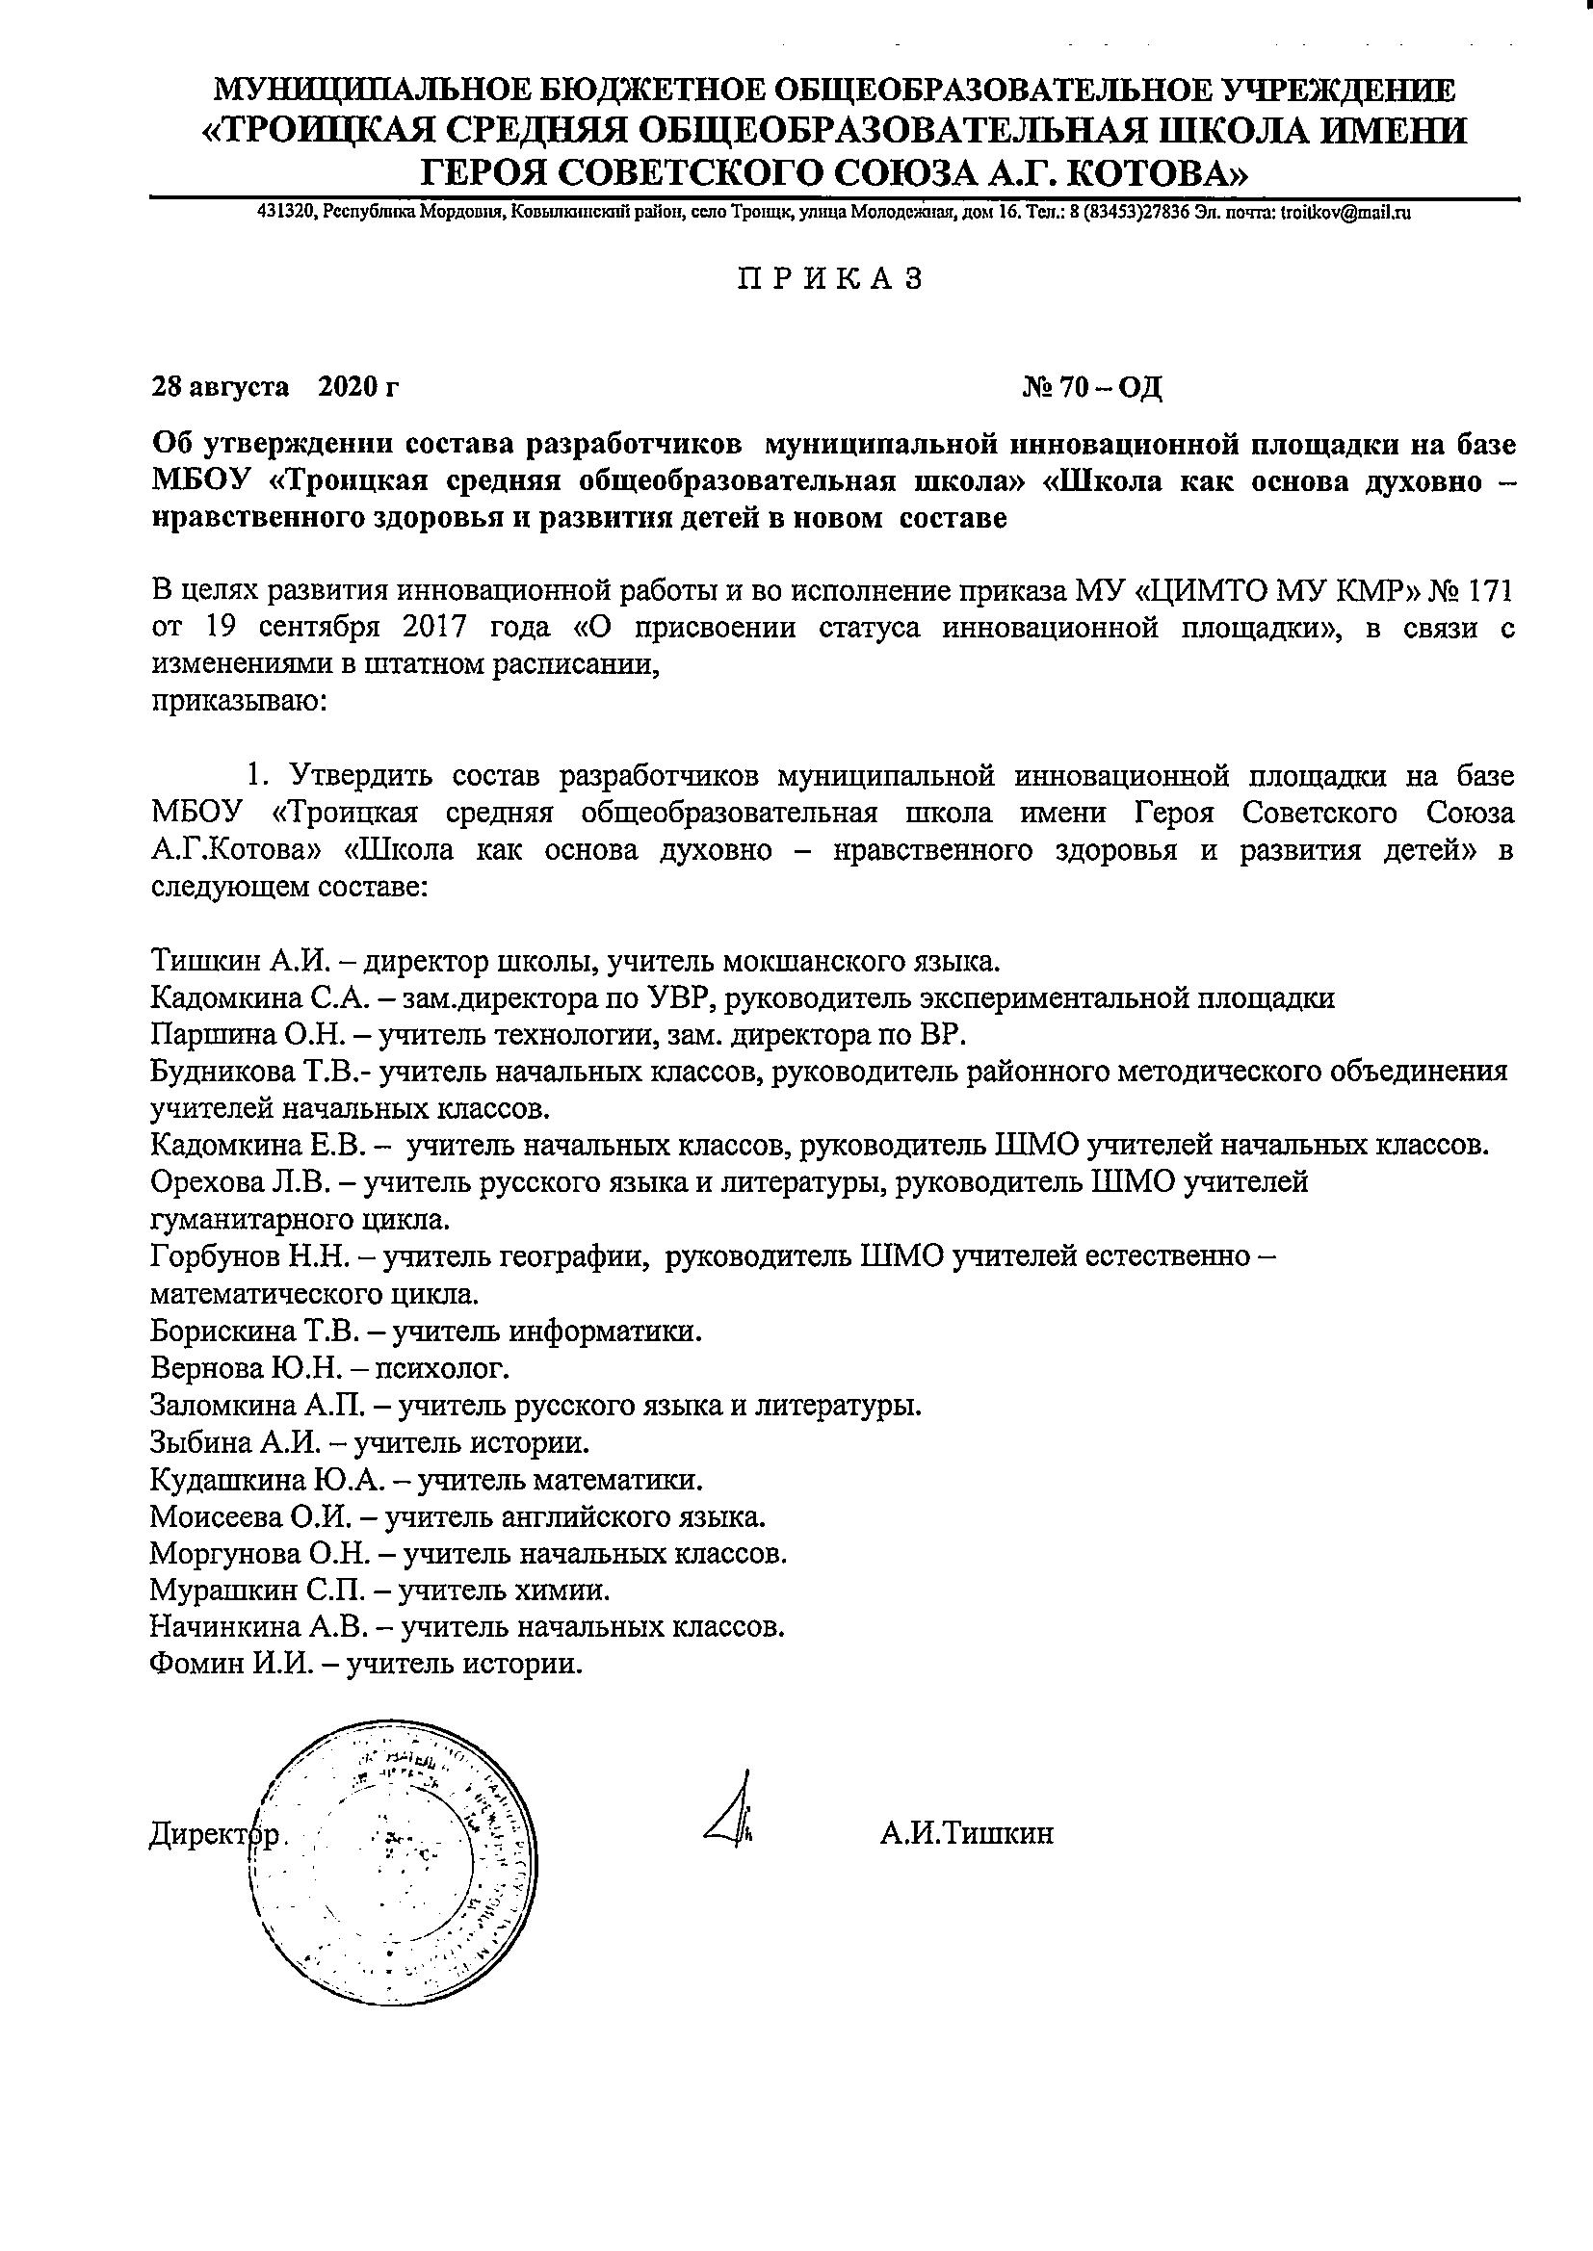
3. Результаты участия в инновационной (экспериментальной) деятельности

Slide 7
4. Позитивные результаты внеурочной деятельности обучающихся по учебным предметам:
Муниципальный уровень:
Победы и призовые места — 5
Республиканский уровень:
Победы и призовые места — 3

Slide 8
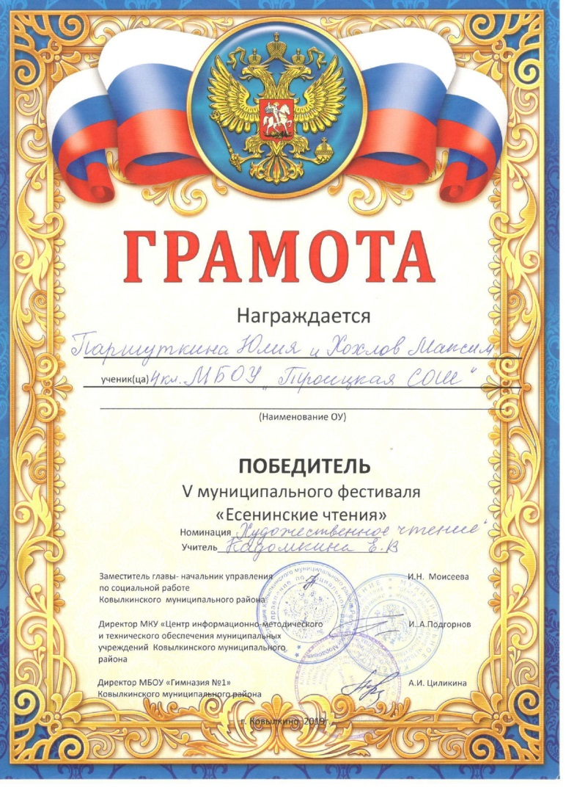

Slide 9
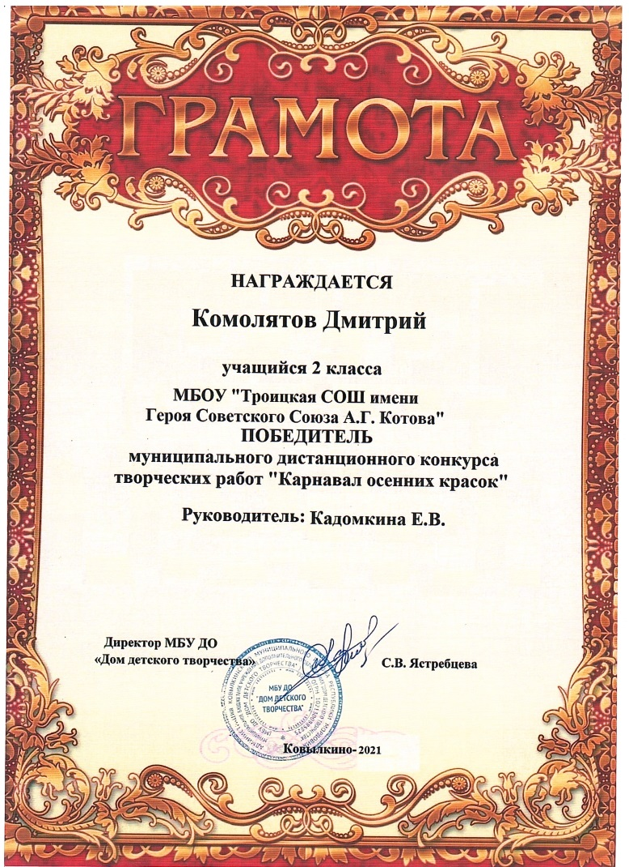

Slide 11
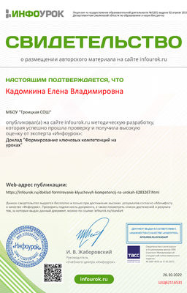
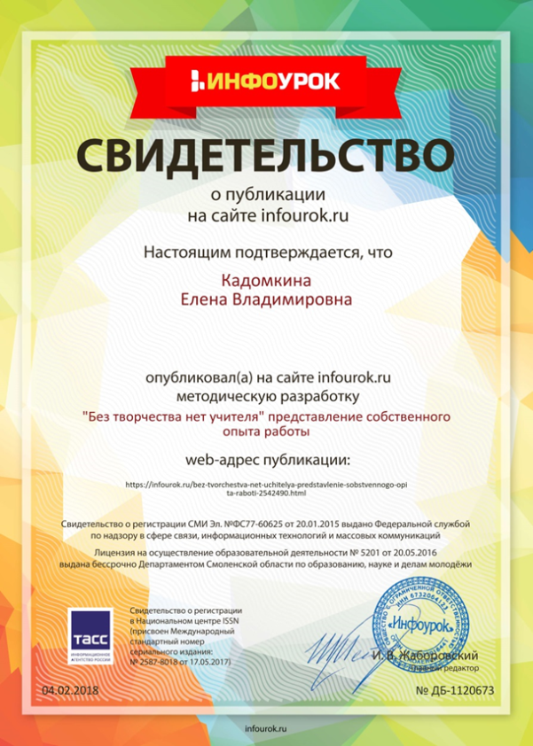
5. Наличие интернет публикаций

Slide 12
6. Выступления на педагогических советах, методических объединениях
Образовательная организация.
Выступления на методическом объединении учителей начальных классов.
Ноябрь2018 года – «Творческая образовательная среда школьников как средство развития одаренности».
Март 2020 года – Педагогическая диагностика успешности обучения младших школьников. Подготовка к ВПР».
Январь 2021 года – «Роль классного руководителя в системе воспитания школьников в условиях реализации ФГОС».
Выступления на педагогическом совете школы.
Февраль 2019 – «Без творчества нет учителя»
Апрель 2021 – «Активизация мыслительной деятельности учащихся в процессе развития речи на уроках начальной школы»

Slide 14
7. Проведение открытых уроков, мероприятий.
Образовательная организация.
15.11.2018 года – открытый урок по русскому языку в 3 классе по теме «Глагол».
03.11.2019 года – Праздничный концерт, посвященный Дню Матери «Любимым мамам посвящается»

Slide 16
8. Наставничество

Slide 17
9. Общественно – педагогическая активность педагога.
Руководитель методического объединения учителей начальных классов.
Член профкома школы.
Член жюри республиканского конкурса «Живая история».
Член педагогических интернет сообществ (Орлята России)

Slide 18
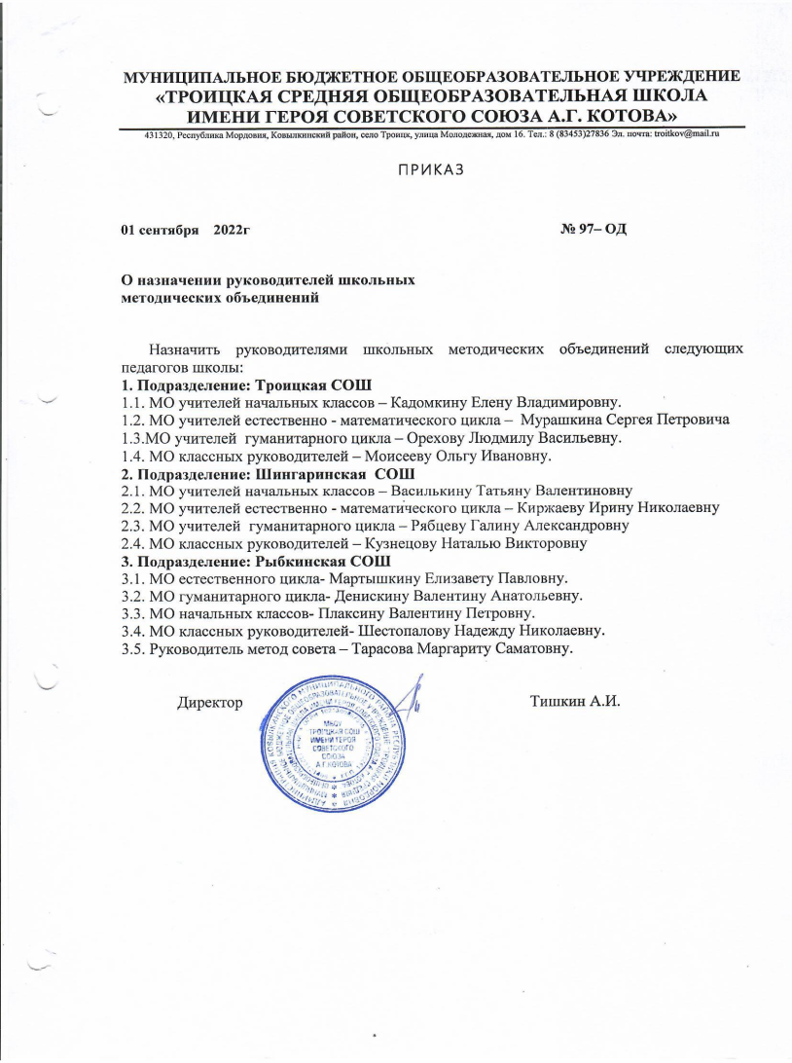

Slide 19
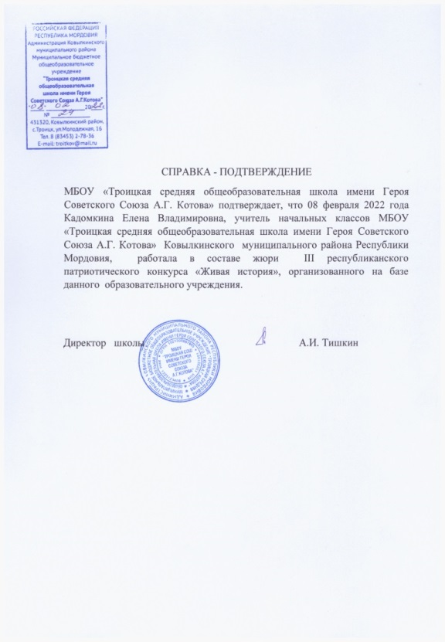
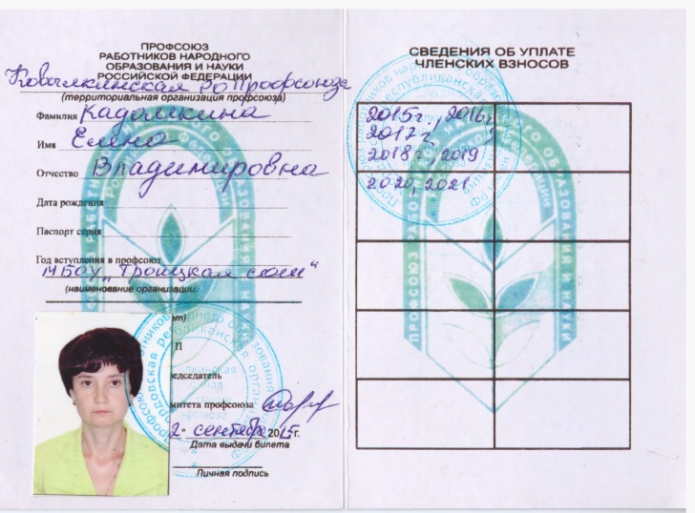

Slide 20
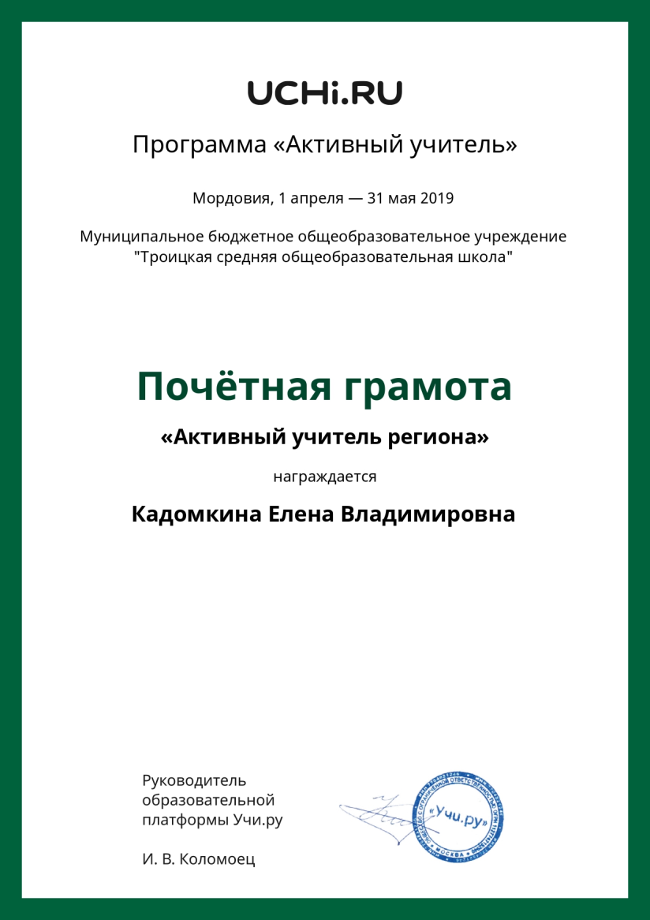

Slide 21
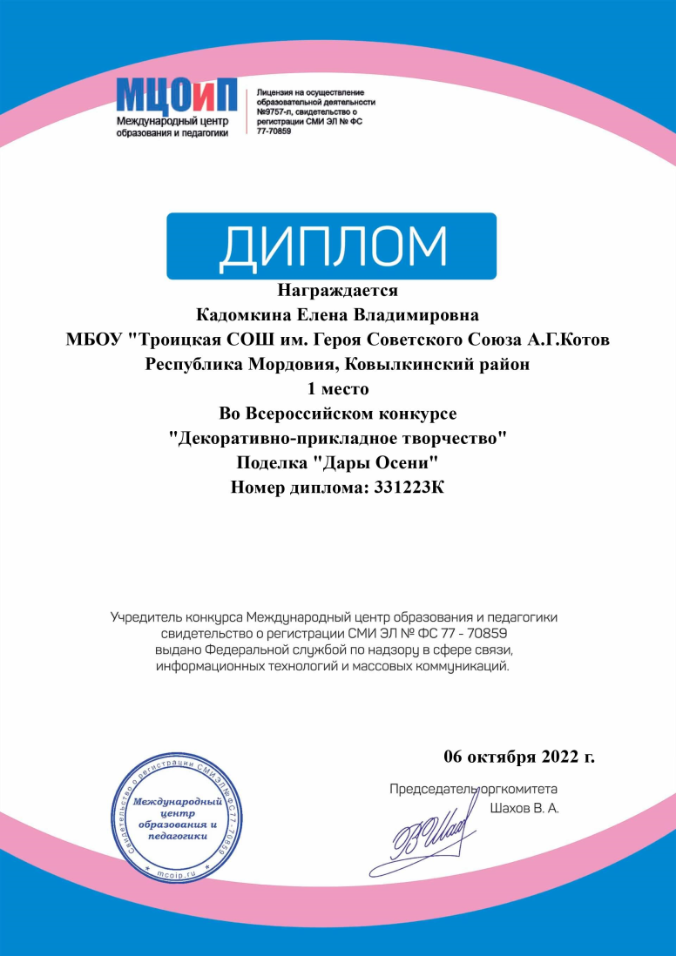
10.Участие в профессиональных конкурсах

Slide 22
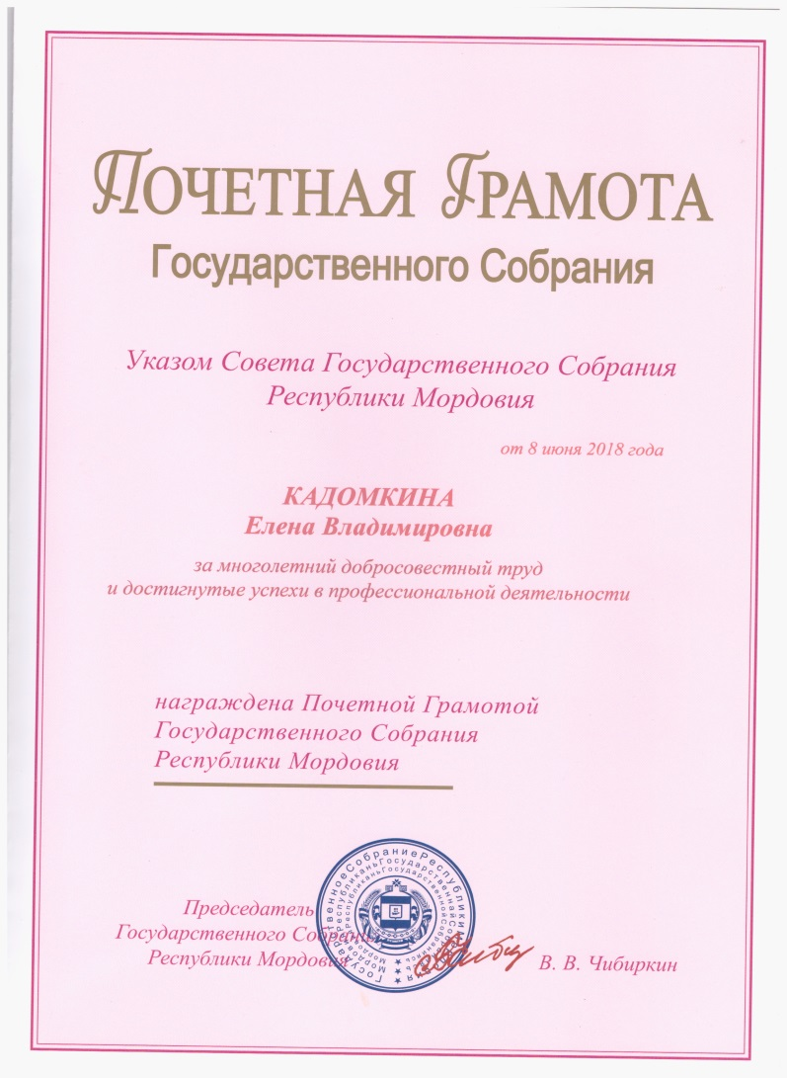
11. Награды и поощрения

